Slide 1

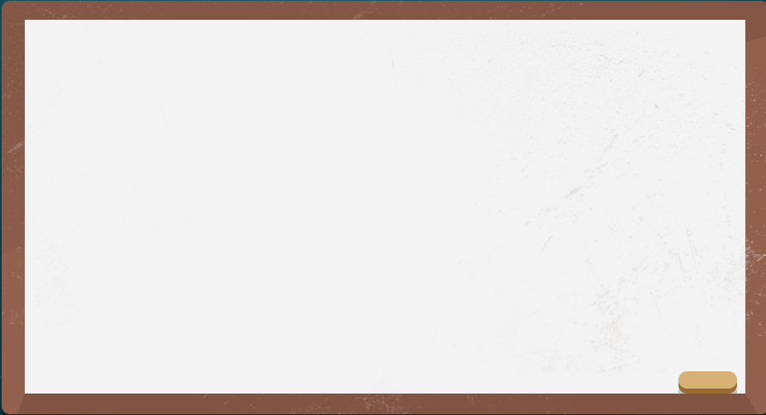


做个受欢迎的人
面对面搞定人际关系题
主讲老师：李海鹏

Slide 2
一、人际沟通类试题概述
（一）重要性
卡耐基说：“一个人的成功，只有15%是因为他的专业技术，而85%要靠人际关系和他的为人处世的能力。”
（二）考查能力
人际沟通类试题主要考察考生人际交往的沟通协调技巧。

Slide 3
一、人际沟通类试题概述
（三）答题忌讳
    忌暴露出对领导和同事的不满或嫌弃等情绪；
      忌求全责备；
      忌讨好领导或同事；
      忌不能保持理性，容易冲动。

Slide 4
一、人际沟通类试题概述
（四）分类
人际沟通类试题
与领导
与同事
与亲戚、朋友、同学

Slide 5
二、具体思路分析
题目：
你的同事小王上班经常炒股，不能集中心思工作，你多次劝过他，以工作为重。在一次会议上，领导对他进行了不点名的批评，小王以为是你跟领导打的小报告，开始与你疏远，还鼓动其他同事在工作上不配合你，面对这种情况，你该怎么办？

Slide 6
二、具体思路分析
593392940
首先，我觉得劝阻小王上网炒股的做法是正确的。但是，我要注意反省，是否在劝说的过程中方式方法，语气语调有所不当，容易造成误会。
其次，我将私下找小王进行沟通，告诉小王上网炒股的危害性，并劝告他，现在股市行情不好，90%的人都是亏损，如果让炒股影响了工作这就本末倒置了。虽然我从未向领导打过小报告，但是你上班炒股的行为已经引起了领导的注意，还被领导批评了，就应该格外注意，不能再一意孤行，否则会影响到你的前途。
再次，我将找机会和同事沟通小王上班炒股的危害性，与同事取得共鸣，让同事们配合我的工作，并团结同事共同劝说小王。
最后，我会去和领导沟通沟通，让领导再给小王一下机会，相信他一定能改掉上班炒股的恶习，认真工作的。（最后这段是不是画蛇添足了？？？？）

Slide 7
二、具体思路分析
geyunlong135
首先，要从对方的角度思考，小王与我疏远，我也存在责任，要认识自己在说话、处事中的不足，可能是言语或语气上让小王误解。同时，坚定我劝她的行为是正确的，是有着好的初衷的。
其次，在适当时机，与小王沟通。化解误会。说明并非是自己打小报告，而是他的行为领导已经看到。向他阐明工作时间炒股的危害性，这不仅不利于与大家一起做好工作，还对自己的前途不利。尤其是最近纪委和领导对纪律和作风问题查的很严，稍有不慎就会被抓典型。再者，近来股市也不是很景气，与其痴迷于炒股还不如把钱用在更为需要的地方。
再次，与其他同事澄清此事，说明小王炒股的危害性。联合同事一起劝说小王。如果小王执迷不悟，那再找领导汇报情况，让领导定夺此事。

Slide 8
Skyland_Melody
马克思主义告诉我们，我们每个人都不可能孤立于他人而存在，人具有社会属性。每个人的成长环境不同，社会阅历不同，产生矛盾是难免的。
但是和睦的同事关系是开展好工作的前提条件之一，我与小王出现了题目中所述的问题，我会积极地解决，消除我们之间的误会，促成和谐友好的关系。
首先，我会先进行自我反思，向领导打小报告、背后说同事坏话并不是我为人处事的方式，但是却让小王误会并且产生这种想法有可能因为平时私下劝说小王的过程中方式方法不对，而引起他的反感和猜疑。为此我应当调整自己的沟通方式，避免再次发生这样的情况。
其次，无论如何，小王上班经常炒股，不能集中心思工作，这样的行为是不对的。我会寻找合适的机会在适当的场合，和小王坦诚交流，对自己之前的方式进行道歉，也澄清并非自己打小报告，指出领导的批评用心良苦，更用恰当的语言结合一些实例向小王说明上班炒股的不良影响和坏处。我相信，通过这样的交流，小王不仅会消除对我的误会，更会改掉上班炒股的行为，用心投入工作。
最后，我会在平时的工作生活中，加强与同事们的沟通交流，参与业余时间同事们组织的各种活动，用娴熟的业务能力和亲和的待人方式，获得同事们的支持，建立真诚的同事情谊。
总之，在今后，我依然会坚持为人处事的原则，踏踏实实做事，堂堂正正做人。同时，与同事互帮互助，和睦友爱，建立良好的关系，共同促进单位各项工作稳步开展。

Slide 9

三、真题实战模拟答题
（一）你新到一个单位，同事对你不太信任，领导也只是让你做一些琐碎的事情，面对这种情况，你打算怎么办？

Slide 10
三、真题实战模拟答题
答题要点：
首先，表明态度，万事开头难。
其次，认真反思，能坚持把琐碎事情做好也是一种了不起的能力。
第三，积极沟通，展示自我。

Slide 11
三、真题实战模拟答题
（二）由于你的文字水平不错，有一个其他处的处长经常找你帮忙，影响了你的正常工作，你处处长在处里会议上批评了你，你怎么办？

Slide 12
三、真题实战模拟答题
答题要点：
首先，虚心接受批评。
第二，认真反思和检讨。
第三，干好工作，积极沟通。

Slide 13
三、真题实战模拟答题
（三）小马是一名公务员，在单位业务能力强，跟同事、同学经常聚会，别的同事觉得小马在搞小圈子、小团体，如果你是小马，你该怎么办？

Slide 14
三、真题实战模拟答题
答题要点：
首先，要意识到搞小圈子确实不妥。
第二，认真反思聚会时言行是否得当。
第三，积极沟通，付出行动。

Slide 15
三、真题实战模拟答题
（四）单位年度考核评比，要评选10名优秀员工，你是人事处处长，负责考核评比。根据考核小组意见选出了10个人，小张不在其中，但单位领导要求将小张评为优秀员工。你会怎么办？

Slide 16
三、真题实战模拟答题
答题要点：
首先，要说明单位考核关系职工切身利益，需慎重处理。
第二，反思和沟通，了解相关情况。
第三，进行假设，给出处理结论。

Slide 17
总结梳理
1、冷静、表态
2、反思、分析
3、沟通、对策
4、扬弃、提高

Slide 18
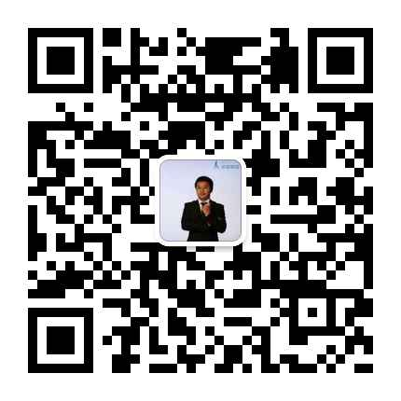

有钱不能任性！通过步知公考面试测评，
2016年国考面试7人精英班见！
面试金牌班主任
唐汝成
步知公考面试测评

Slide 19
